Slide 1


Slide 2

Il convient de lancer le mode diaporama pour la diffusion de la leçon en classe
Réservé à l’enseignant (e)

Slide 3

Pictogrammes
Réservé à l’enseignant (e)

Slide 4
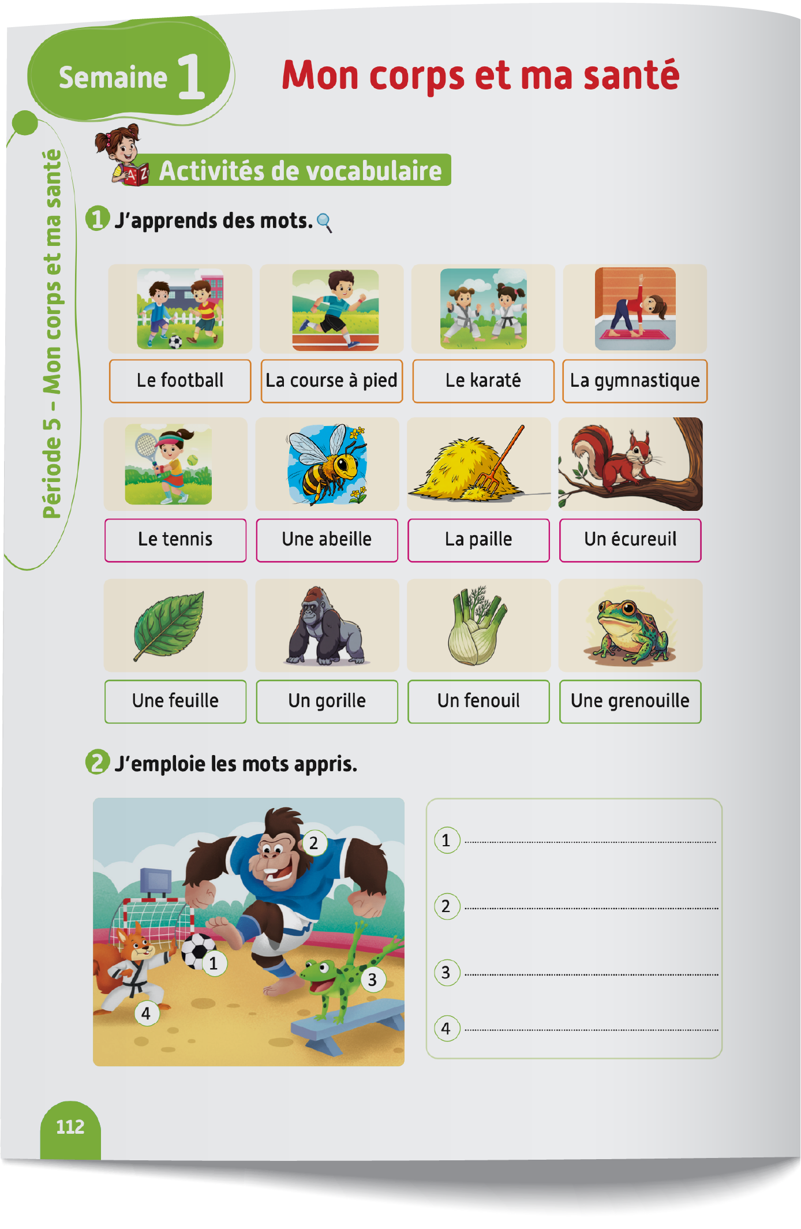
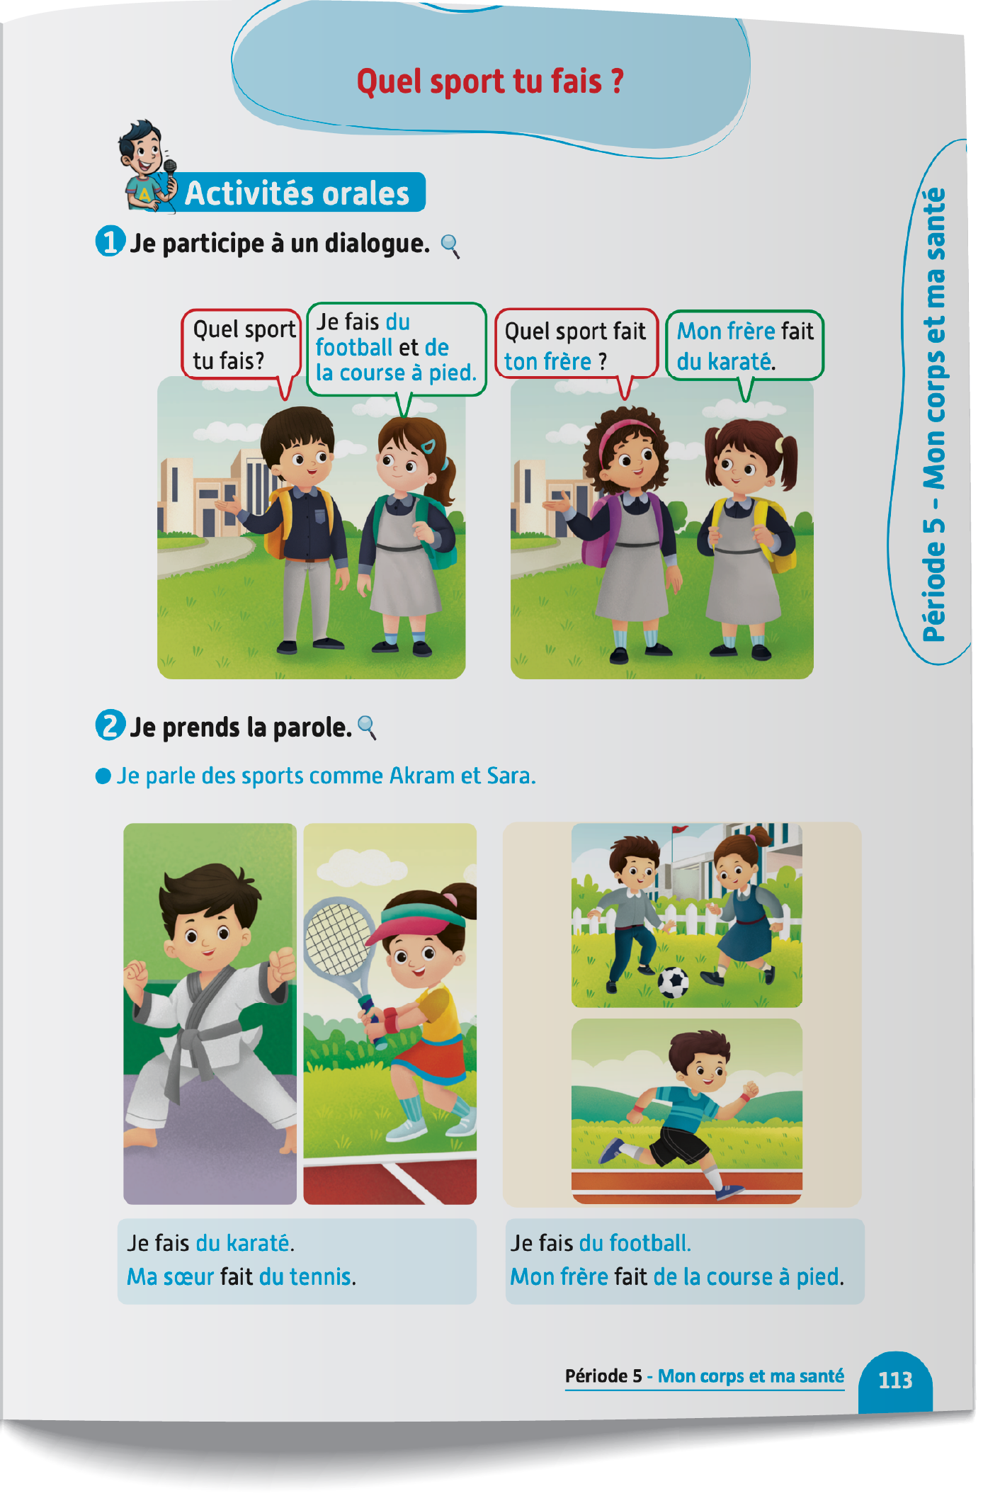
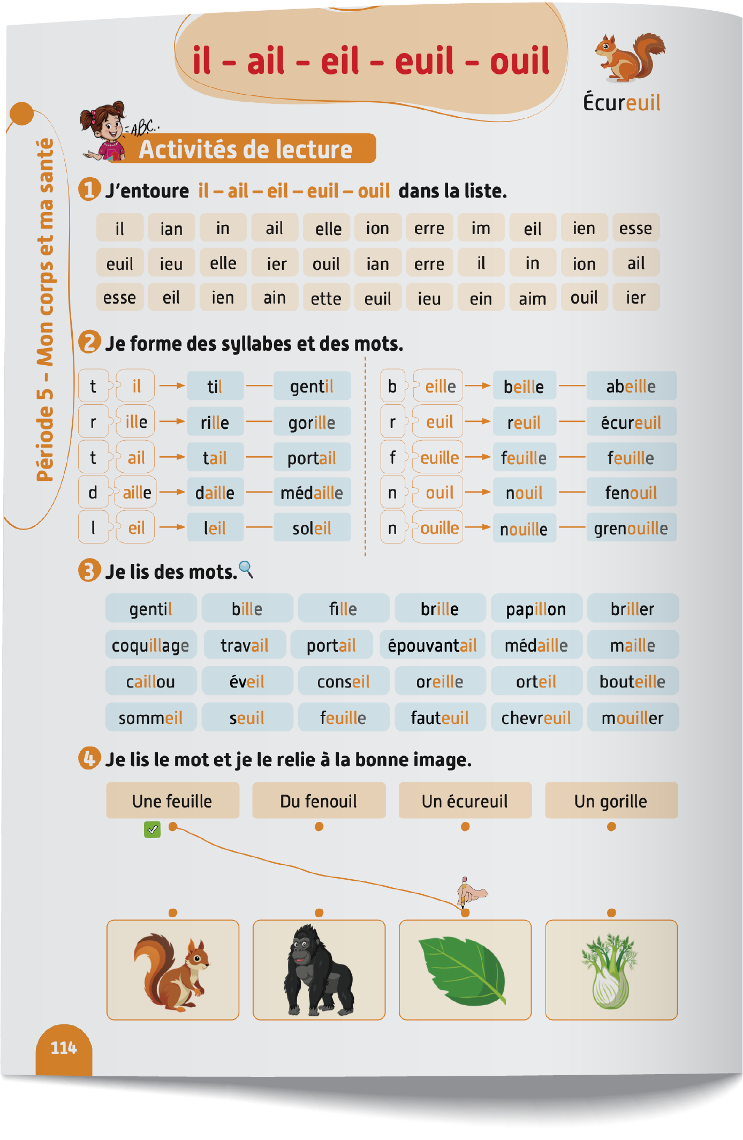
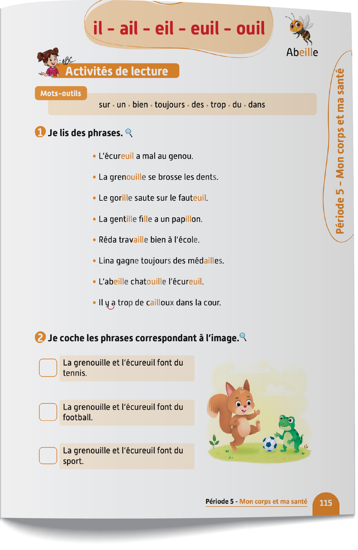
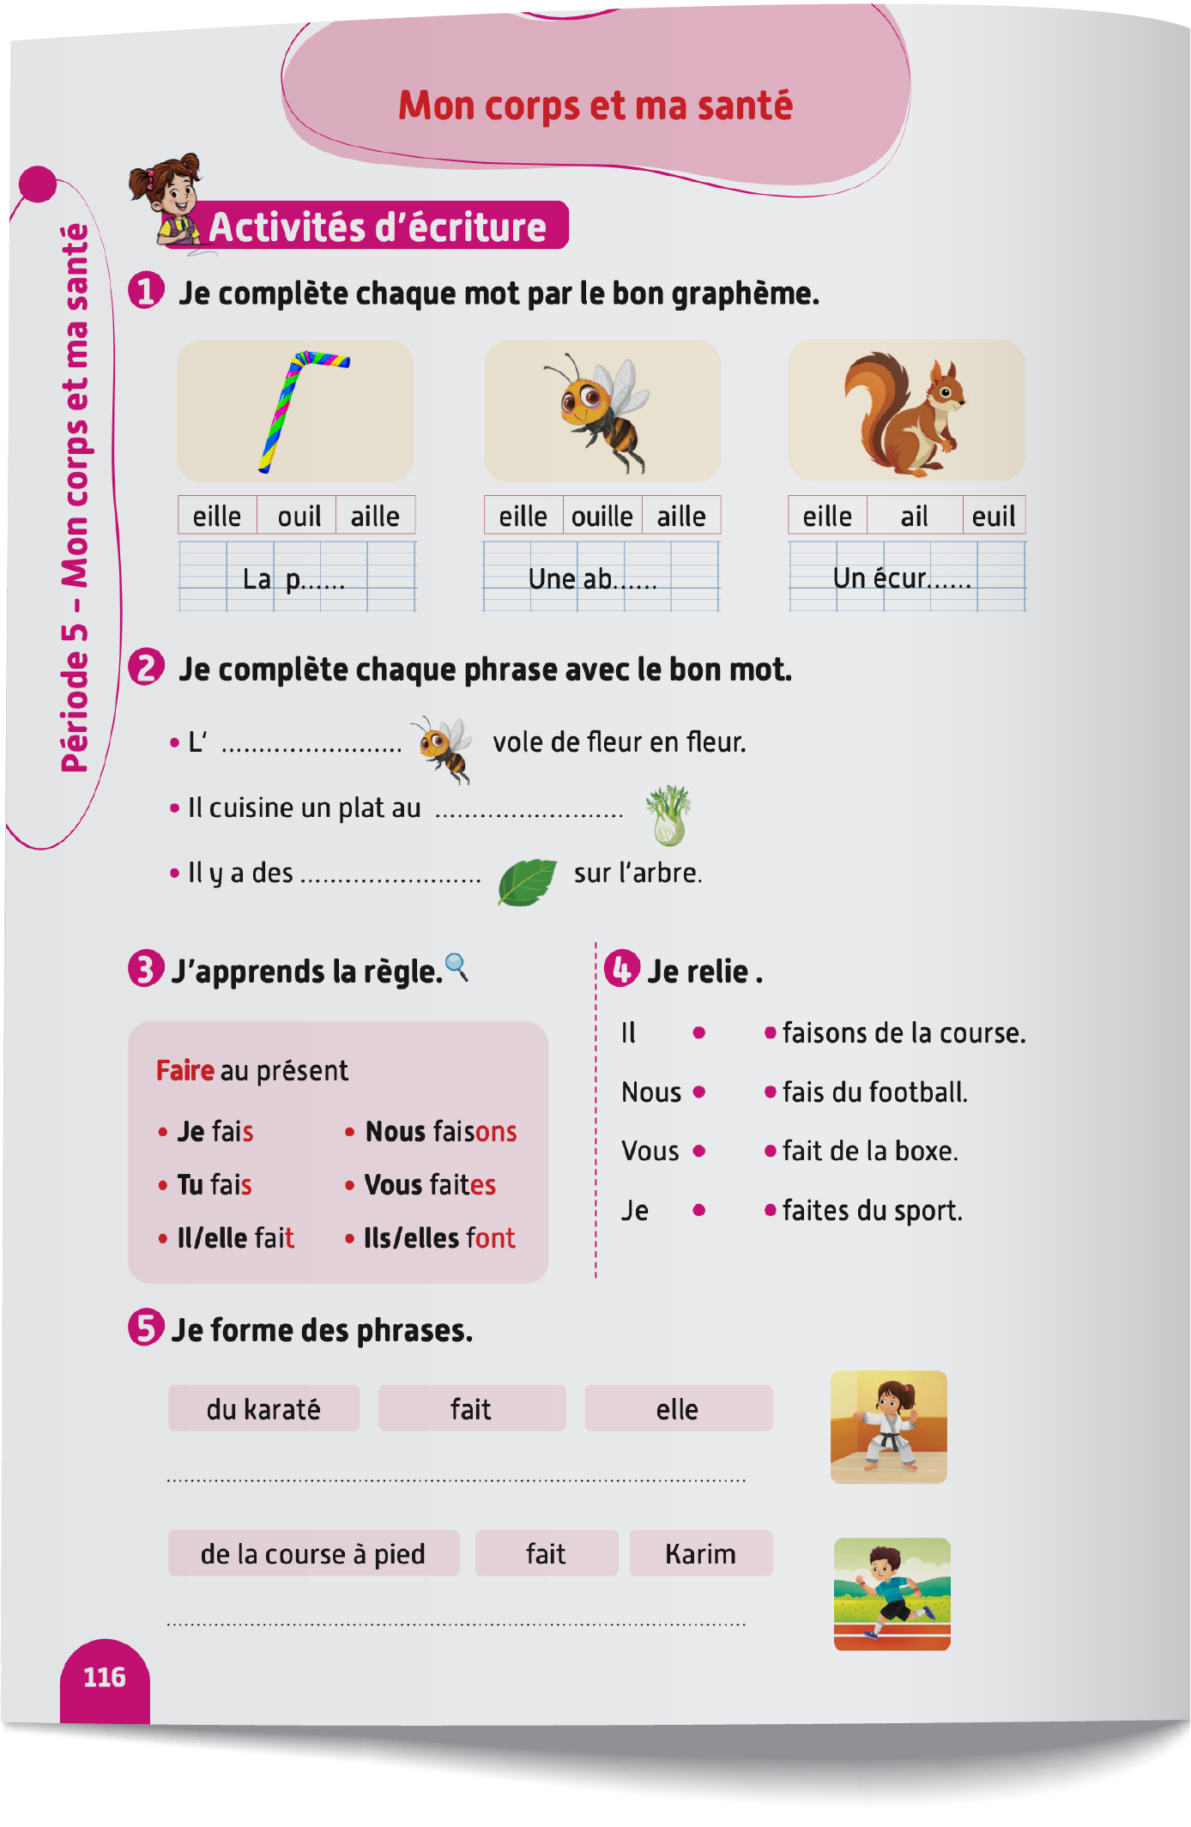
Contenu de la semaine
Réservé à l’enseignant (e)

Slide 5
Organisation de la semaine
Réservé à l’enseignant (e)
Séance 1
Présentation du vocabulaire
Exploitation du vocabulaire
Travail sur livret
Oral – Dialogue
Écriture – Point de langue
Lecture – Lecture et compréhension des mots
Séance 2
Séance 5
Oral – Acte de parole
Lecture – Graphèmes : il - ail - eil - euil - ouil.
Écriture – Graphèmes : il - ail - eil - euil - ouil.
Oral – Prise de parole
Lecture – Lecture et compréhension des phrases
Écriture – Phrases
Oral – Dialogue
Lecture - Lettre a - A
Écriture - Lettre a - A
Séance 3
Séance 6
Séance 6
Oral - Acte de parole
Lecture -Syllabes et mots
Écriture - Syllabes et mots
Révision
Lecture offerte

Slide 6



Plan de la séance 6
Réservé à l’enseignant (e)
1. Révision
Vocabulaire.
Lire et écrire des mots avec « il - ail - eil - euil - ouil ».
Répondre à des questions en rafale.
Histoire de « Le sport en forêt » .

Slide 7
Réservé à l’enseignant (e)
(ة)خاص بالأستاذ
Au terme de cette séance de révision, l’enseignant doit vérifier qu’au moins 80% des élèves sont capables de :
Reconnaitre le vocabulaire étudié.
Lire et écrire des mots avec : il - ail - eil - euil - ouil.
Répondre spontanément à des questions sur le contenu de la semaine.
* Si ce taux n’est pas atteint, il convient de mettre en place des actions de remédiation, collectives ou individuelles.

Slide 8




Bonjour les enfants. Aujourd’hui, nous allons réviser les leçons de la semaine passée. Soyez attentifs.

Slide 9


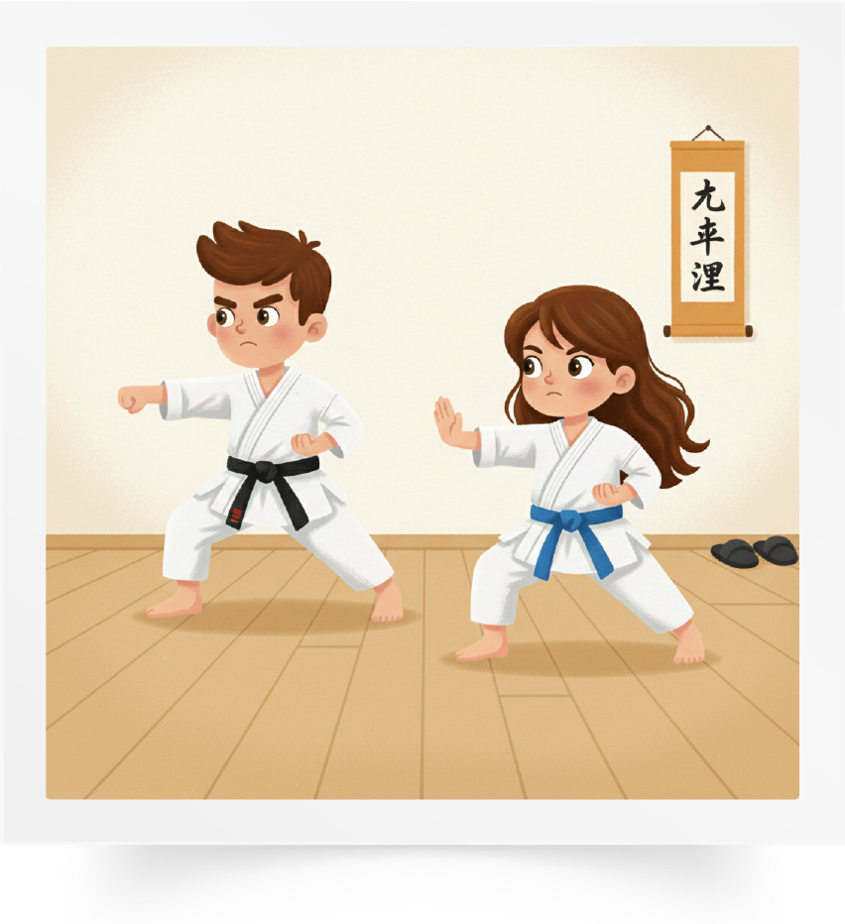

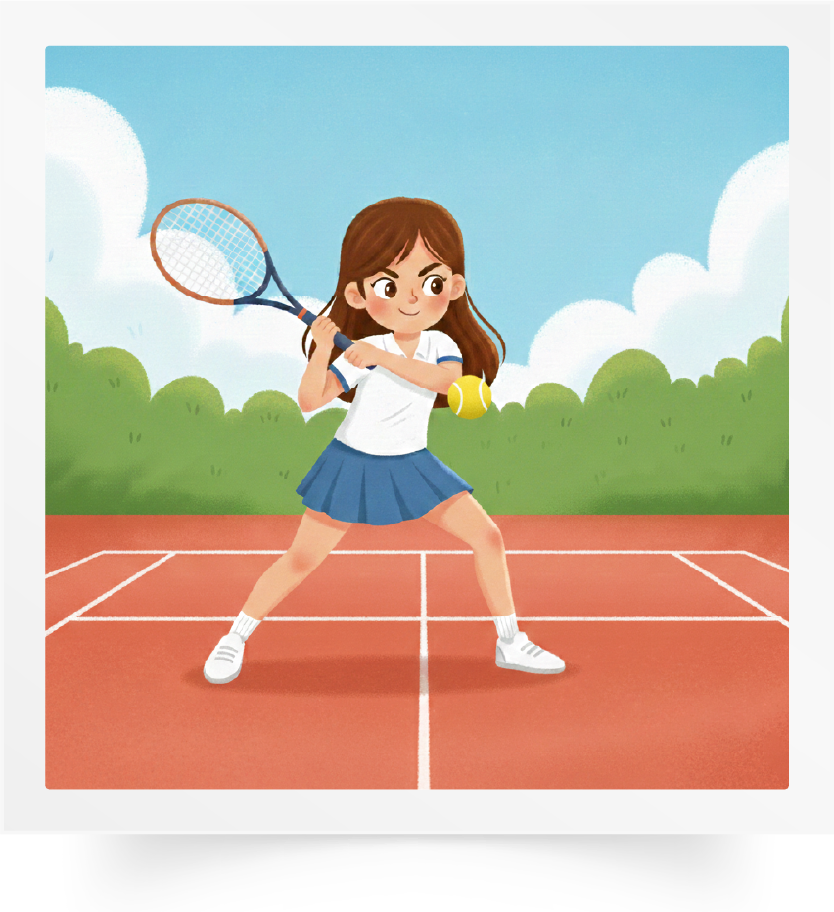
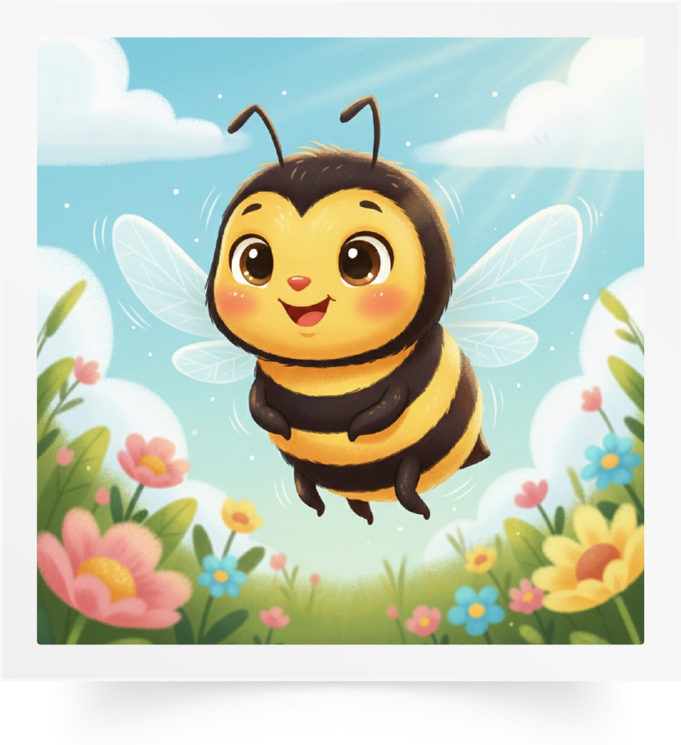
Répétons ensemble : Le football - La course à pied - Le karaté - La gymnastique - Le tennis - Une abeille.
Le football
La course à pied
Le karaté
La gymnastique
Le tennis
Une abeille

Slide 10

Qui veut passer au tableau pour nommer les images ?

Slide 11





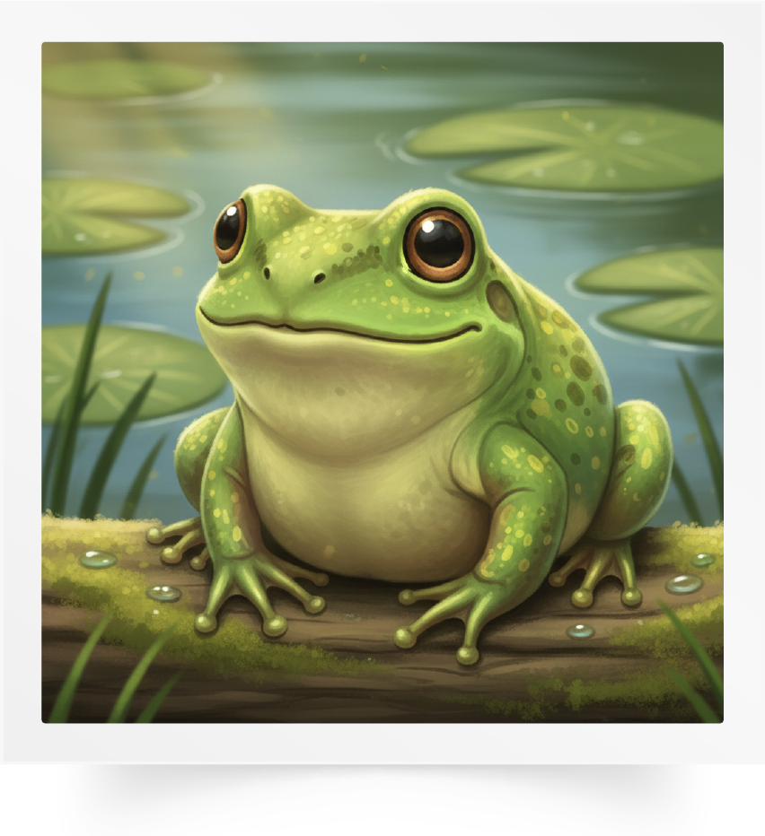
Répétons ensemble : La paille – Un écureuil – Une feuille – Un gorille – Un fenouil – Une grenouille.
La paille
Un écureuil
Une feuille
Un gorille
Un fenouil
Une grenouille

Slide 12
Qui veut passer au tableau pour nommer les images ?

Slide 13

Nous allons jouer au jeu des mots invisibles.
Jeu des mots invisibles.

Slide 14
Qui veut passer au tableau pour nommer les images ?

Slide 15
Observez bien les images. Je vais masquer deux images.

Slide 16
Quelles sont les images qui manquent ?
?
?

Slide 17
Les deux images qui manquent sont : La course à pied et une abeille.

Slide 18

Nous allons jouer au jeu des mots qui bougent.
Jeu des mots qui bougent

Slide 19
Qui veut passer au tableau pour nommer les images ?

Slide 20
Observez bien les images. Je vais faire bouger deux images.

Slide 21
Quelles sont les images qui ont bougé ?

Slide 22
Les deux images qui ont bougé sont : Une feuille et un fenouil.

Slide 23
Maintenant, nous allons faire de la lecture. Qui veut lire ces mots ?
gentil
bouteille
fauteuil
médaille
grenouille
conseil

Slide 24
Qui veut lire cette phrase ?
La grenouille se brosse les dents.

Slide 25
Qui veut lire cette phrase ?
Réda travaille bien à l’école.

Slide 26

Prenez vos ardoises.

Slide 27
Qu’est-ce que c’est ? Qui veut répondre ?

Slide 28
Écrivez le mot sur votre ardoise.

Slide 29
Levez les ardoises. Je vais vérifier votre écriture.

Slide 30

Corrigez.

Slide 31
Qu’est-ce que c’est ? Qui veut répondre ?

Slide 32
Écrivez le mot qui correspond à cette image.

Slide 33
Levez les ardoises. Je vais vérifier votre écriture.

Slide 34

Corrigez.
Une feuille

Slide 35

Prenez vos cahiers.

Slide 36
Ces mots sont en désordre. Écrivez sur vos cahiers une phrase correcte à partir de ces mots.
faisons
du tennis
nous

Slide 37

Qui veut lire sa phrase ?

Slide 38
Corrigez. Je n’oublie pas la majuscule au début de la phrase, le point à la fin et les espaces entre les mots.
Nous faisons du tennis.

Slide 39
Maintenant, c’est l’activité des questions en rafale. Je vais désigner des élèves au hasard pour répondre. Tenez-vous prêts.
?
?
?

Slide 40
Comment tu t’appelles ?
?
Comment tu t’appelles ?

Slide 41
Tu es en quelle classe ?
?
Tu es en quelle classe ?

Slide 42
Tu es dans quelle école ?
?
Tu es dans quelle école ?

Slide 43
Comment tu vas à l’école ?
?
Comment tu vas à l’école ?

Slide 44
Qu’est-ce que tu fais à l’école ?
?
Qu’est-ce que tu fais à l’école ?

Slide 45
Qu’est-ce que tu fais avec tes amis ?
?
Qu’est-ce que tu fais avec tes amis ?

Slide 46
Qui va venir à la maison demain ?
?
Qui va venir à la maison demain ?

Slide 47
À quelle heure tu te réveilles ?
?
À quelle heure tu te réveilles ?

Slide 48
Tu fais quoi après l’école ?
?
Tu fais quoi après l’école ?

Slide 49
Qu’est-ce que tu fais dimanche ?
?
Qu’est-ce que tu fais dimanche ?

Slide 50
Quel sport tu fais ?
?
Quel sport tu fais ?

Slide 51
Quel sport fait ton frère ?
?
Quel sport fait ton frère ?

Slide 52
Quel sport fait ta cousine ?
?
Quel sport fait ta cousine ?

Slide 53
Plan de la séance 6
Réservé à l’enseignant (e)
Vocabulaire.
Lire et écrire des mots avec « il - ail - eil - euil - ouil ».
Répondre à des questions en rafale.
2. Lecture offerte
Histoire de « Le sport en forêt ».

Slide 54
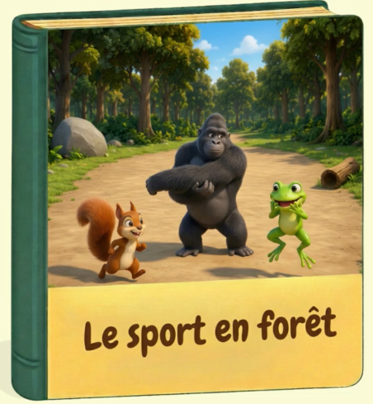
Aujourd’hui, nous allons découvrir une nouvelle histoire : « Le sport en forêt ».
Est-ce que vous êtes prêts ?

Slide 55
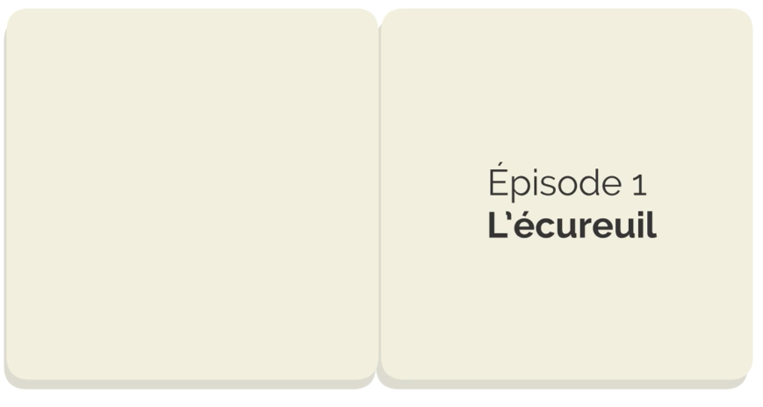
On va regarder le premier épisode. Soyez attentifs.

Slide 56

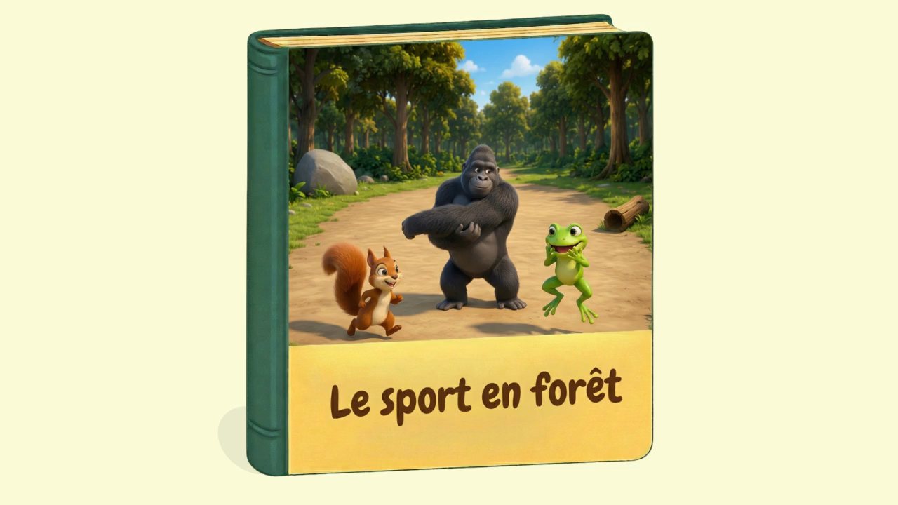

Lecture de la vidéo.

Slide 57

Nous allons écouter l’histoire une deuxième fois. Soyez attentifs.

Slide 58
Lecture de la vidéo.

Slide 59
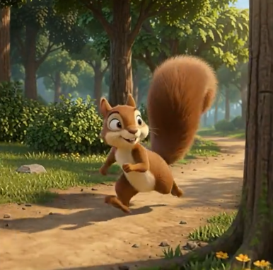
Quel sport fait l’écureuil ?
Quel sport fait l’écureuil ?

Slide 60
Il court très vite entre les arbres.
Il court très vite entre les arbres.

Slide 61
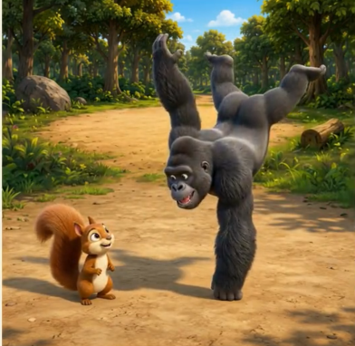
Que fait le gorille ?
Que fait le gorille ?

Slide 62
Il s’appuie sur la main et saute.
Il s’appuie sur la main et saute.

Slide 63
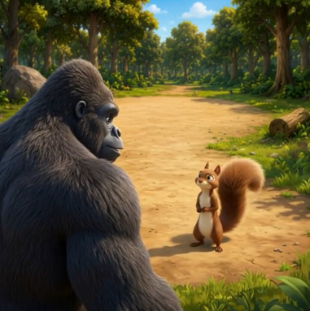
Que demande le gorille à l’écureuil ?
Que demande le gorille à l’écureuil ?

Slide 64
Il demande : « Quel sport tu fais écureuil ? »
Il demande : « Quel sport tu fais écureuil ? »

Slide 65
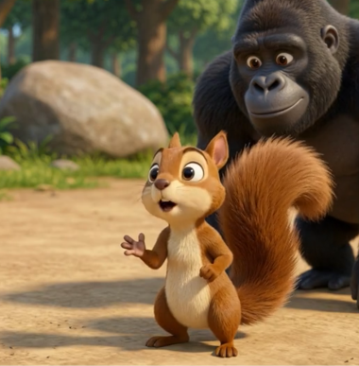
Que répond l’écureuil ?
Que répond l’écureuil ?

Slide 66
Il répond : « Je fais une course. »
Il répond : « Je fais une course. »

Slide 67
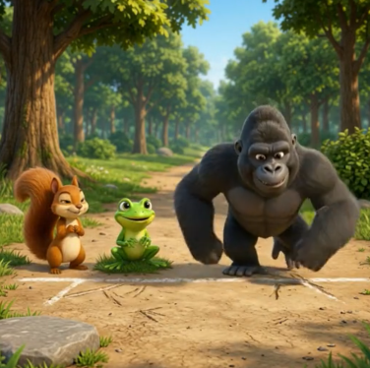
Que fait le gorille pendant la course ?
Que fait le gorille pendant la course ?

Slide 68
Le gorille essaie, il court, il s’arrête, il tombe et se relève.
Le gorille essaie, il court, il s’arrête, il tombe et se relève.

Slide 69
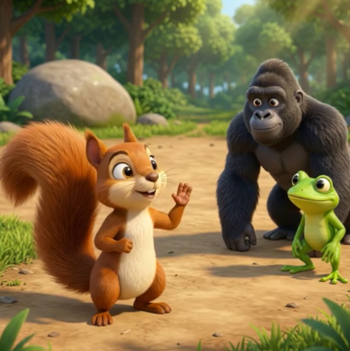
Quel conseil donne l’écureuil à ses amis ?
Quel conseil donne l’écureuil à ses amis ?

Slide 70
L’écureuil dit à ses amis : « Je bouge, je respire, je prends soin de mon corps. »
L’écureuil dit à ses amis : « Je bouge, je respire, je prends soin de mon corps. »

Slide 71
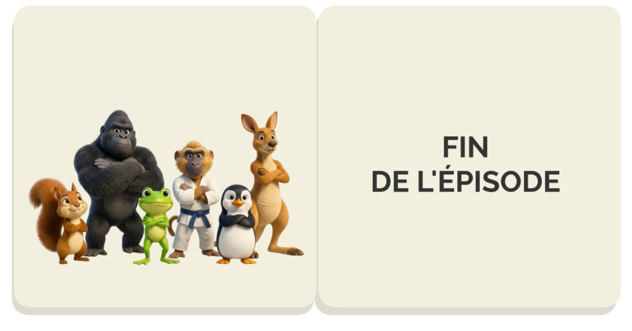
On retrouvera nos amis, les animaux de la forêt, la semaine prochaine pour la suite de l’histoire.

Slide 72

À la maison, faites un dessin sur l’histoire de « Le sport en forêt ».

Slide 73

La séance d’aujourd’hui est terminée. À bientôt.

